Slide 1
基因工程

Slide 2
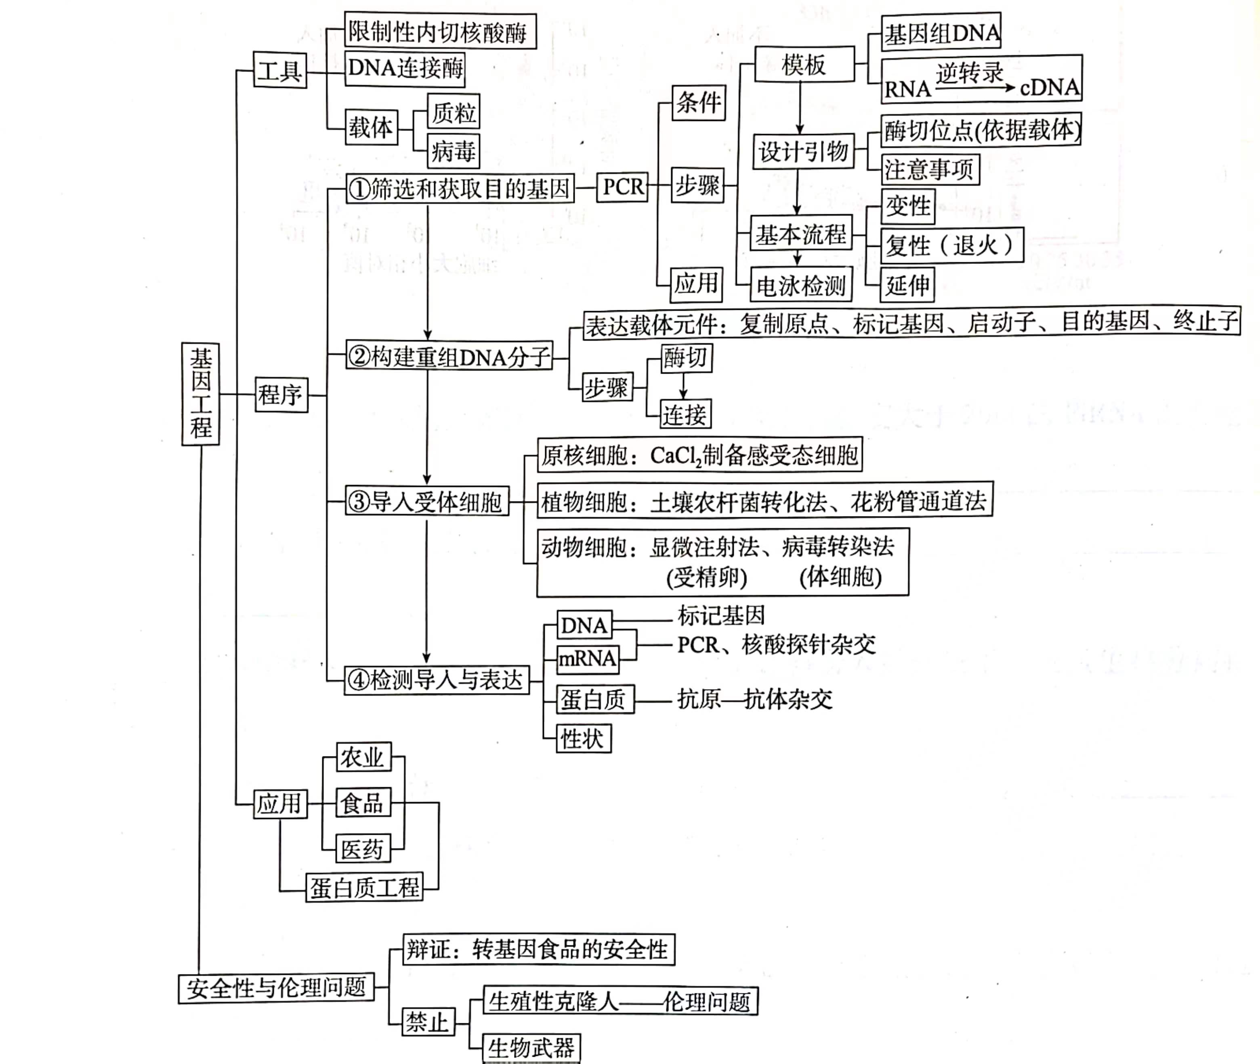

Slide 3
基因工程（重组DNA技术）
概述：按照人们的愿望，通过转基因等技术，赋予生物新的遗传特性，创造出更符合人们需要的新的生物类型和生物产品。
原理：基因重组

Slide 4
一、分子工具
1、限制性内切核酸酶——分子手术刀
(1) 分布：主要存在于原核生物中
(2) 作用：能够识别双链DNA分子的特定的核苷酸序列，并且使每一条链中特定部位的磷酸二酯键断开。
(3) 结果：形成黏性末端或平末端

Slide 5
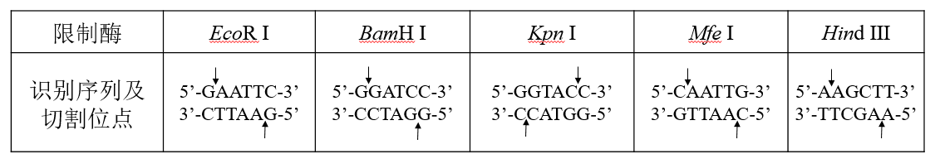
一、分子工具
1、限制性内切核酸酶——分子手术刀
(1)同一种限制酶切割同一DNA，产生黏性末端是否相同？
切割不同的DNA呢？
(2)限制酶是否可用于切割RNA？
(3)不同限制酶是否能产生相同黏性末端？

Slide 6
一、分子工具
2、DNA连接酶——分子缝合针
(1) 分布：微生物（细菌/病毒）
(2)作用：连接限制酶形成的末端切口（形成磷酸二酯键）
(3) 分类：
①E·coli DNA连接酶
②T₄ DNA连接酶

Slide 7
 |  | DNA 连接酶 | DNA 聚合酶 | 解旋酶 | RNA聚合酶 | 逆转录酶 | Taq酶
相同点 | 作用实质
不 同 点 | 模板
 | 作用对象
 | 作用结果
 | 用途

Slide 8
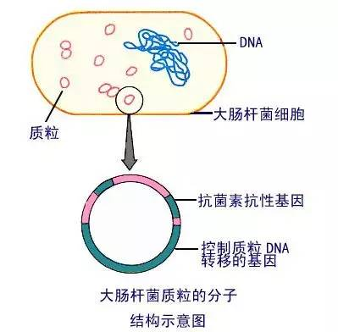
一、分子工具
3、运载体——分子运输车
(1)种类：质粒、噬箘体、动植物病毒
(2)作用：携带外源基因进入受体细胞
质粒是一种裸露的，结构简单、独立于真核细胞细胞核或原核细胞拟核DNA之外，并具有自我复制能力的环状双链DNA分子。

Slide 9
一、分子工具
3、运载体——分子运输车
(3)运载体需具备的条件
①能在细胞中进行自我复制，或整合到受体DNA上，随受体DNA同步复制。
②有一个或多个限制酶切割位点，供外源DNA片段插入。
③具有标记基因，便于重组DNA分子的筛选。
④对受体细胞无害

Slide 10
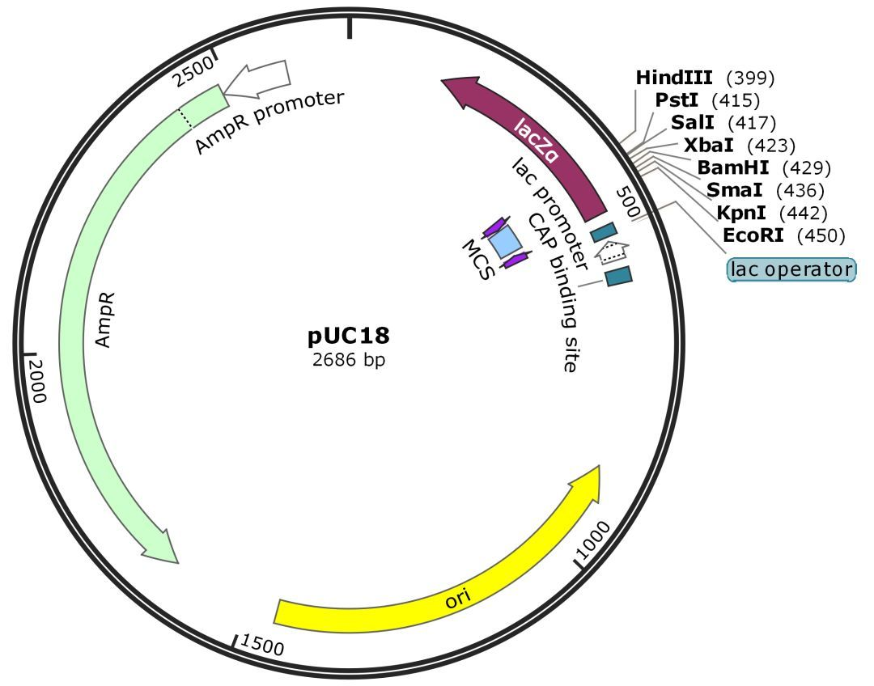
*基因工程所使用的是经改造后的工程质粒
多克隆位点位于lacZ基因，可在X-gal培养基中进行蓝白班筛选。
氨苄青霉素抗性基因
人为设计和插入的具有多种限制性酶切位点的序列。
复制原点
Notes:
DNA上控制启动复制的元件
野生型埃希氏大肠菌(E.Coli)产生的β-半乳糖苷酶可以将无色化合物X-gal(5-溴-4-氯-3-吲哚-β-D-半乳糖苷)切割成半乳糖和深蓝色的物质5-溴-4-靛蓝。5-溴-4-靛蓝可使整个菌落产生蓝色变化。在经人工插入外源基因后，突变型大肠杆菌的β半乳糖苷酶基因被插入的外源基因切断，无法形成完整的β半乳糖苷酶，故不能对无色化合物X-gal进行切割，菌落呈白色。

Slide 11
表达载体的组成
1、复制原点
2、启动子：RNA 聚合酶识别、结合和开始转录的一段
DNA序列，位于基因上游非编码区
3、目的基因
4、标记基因：一种已知功能的基因，用来检验和筛选含目的基因
的受体细胞
5、多种限制酶切位点：以便运载体与目的基因连接形成重组载体
Notes:
构建基因表达载体的目的是什么？
DNA上控制启动复制的元件

Slide 12
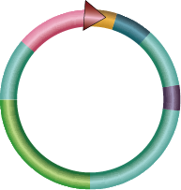
限制酶切割位点
启动子
终止子
质粒
复制原点
标记基因

Slide 13
5’
模板链
3’
AGGGAATTCTAGGATCC
目标基因
AAGCTTACGGGAATTC
TCCCTTAAGAGCCTAGG
TTCGAATCCCCTTAAG
GAATTC
CTTAAG
3’
5’
GGATCC
CCTAGG
AAGCTT
TTCGAA
启动子
终止子

Slide 14
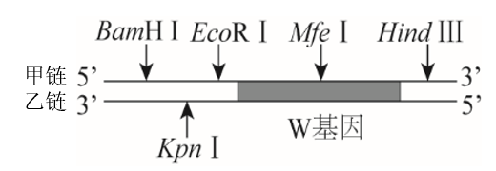
思考
若乙链是W基因模板链，该如何选择限制酶？

Slide 15
二、操作程序
1、目的基因的筛选与获取
2、基因表达载体的构建
3、将目的基因导入受体细胞
4、目的基因的检测与鉴定

Slide 16
二、操作程序
1、目的基因的筛选与获取
目的基因是指在实验中研究或操纵的特定基因。比如，基因工程中转入到生物体内的外源基因。
(1)基因文库获取
(2)利用RCR获取和扩增目的基因
基因组文库
cDNA文库

Slide 17
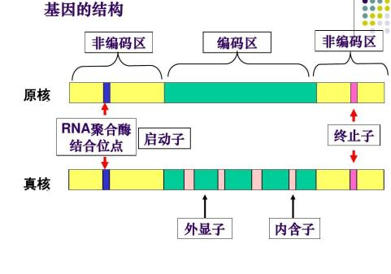

Slide 18
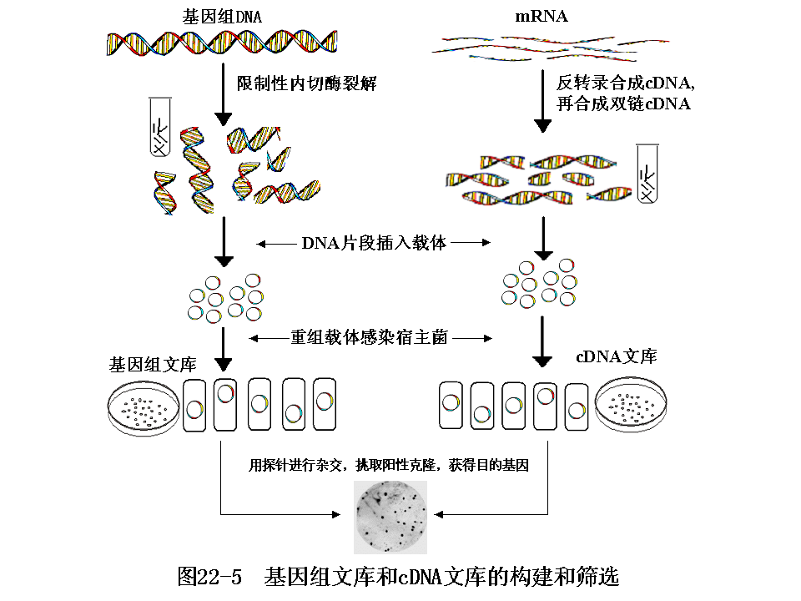
二、操作程序
1、目的基因的筛选与获取

Slide 19
二、操作程序
1、目的基因的筛选与获取
某生物体内全部DNA
某种生物某个时期的mRNA
限制酶
反转录
许多DNA片段
cDNA
与运载体连接 导入
与运载体连接 导入
受体菌群体
受体菌群体
基因组文库
部分基因文库
（cDNA文库）

Slide 20
二、操作程序
1、目的基因的筛选与获取
由动物肝脏组织构建的基因组文库和cDNA文库所含的基因种类和结构有何不同？
请比较真核、原核基因表达过程有何差异？
是否可在动物肝脏组织的cDNA文库中找到胰岛素基因？
若要将胰岛素基因导入到大肠杆菌中表达，应该从哪一种基因文库中筛选？为什么？

Slide 21
二、操作程序
1、目的基因的筛选与获取
(2)利用RCR获取和扩增目的基因
条件：缓冲液、DNA模板、引物、4种脱氧核苷酸（dNTP）、Taq酶
过程：变性(90℃)、复性(50℃)、延伸(72℃)

Slide 22
体内DNA复制条件 | PCR扩增条件
解旋酶 | 高温
DNA母链 | 含有目的基因的DNA片段
4种脱氧核苷酸 | 4种脱氧核苷酸（dNTP）
DNA聚合酶 | 耐高温的DNA聚合酶（Taq酶）
 | 引物
 | Mg²⁺——激活Taq酶

Slide 23
二、操作程序
1、目的基因的筛选与获取
过程
℃
90
3’
5’
72
5’
3’
50
变性
Notes:
当温度超过90，双链DNA解聚为单链，我们称之为变性，

Slide 24
二、操作程序
1、目的基因的筛选与获取
过程
℃
3’
5’
90
72
50
5’
3’
复性
Notes:
当温度下降到50左右，两种引物通过碱基互补配对与两条单链DNA结合。我们成为复性（退火）；

Slide 25
二、操作程序
1、目的基因的筛选与获取
过程
℃
3’
5’
90
72
3’
50
5’
延伸
Notes:
当温度上升到72左右时，溶液中的4中脱氧核苷酸在Taq酶的作用下，根据碱基互补配对原则合成新的DNA链，我们称为延伸。

Slide 26
二、操作程序
1、目的基因的筛选与获取
过程
℃
90
72
50
变性

Slide 27
二、操作程序
1、目的基因的筛选与获取
过程
3’
5’
℃
90
5’
3’
72
3’
50
5’
3’
5’
复性

Slide 28
二、操作程序
1、目的基因的筛选与获取
过程
3’
5’
℃
90
5’
3’
72
3’
50
5’
3’
5’
延伸

Slide 29
二、操作程序
1、目的基因的筛选与获取
过程
3’ 5’
℃
90
5’ 3’
72
5’ 3’
50
3’ 5’
5’ 3’
变性
3’ 5’
3’ 5’
5’ 3’

Slide 30
二、操作程序
1、目的基因的筛选与获取
过程
3’ 5’
℃
5’ 3’
90
72
5’ 3’
50
3’ 5’
5’ 3’
复性
3’ 5’
3’ 5’
5’ 3’

Slide 31
二、操作程序
1、目的基因的筛选与获取
过程
℃
90
72
50
延伸
Notes:
我们发现经过三轮循环后出现了我们想要的目的基因，那我们如何把它从反应体系中分离出来呢？这就涉及到一项技术叫电泳。

Slide 32
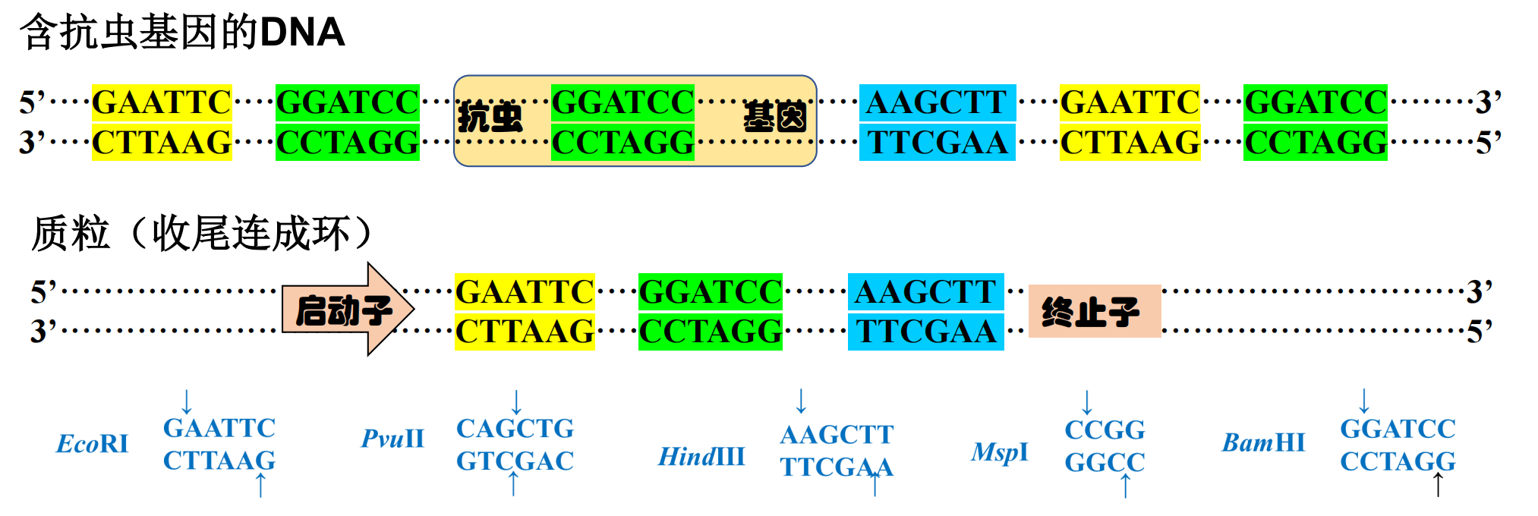
二、操作程序
2、基因表达载体的构建
(1)表达载体的组成：复制原点、启动子、目的基因
标记基因、多种限制酶切位点
(2)构建过程：

Slide 33
二、操作程序
3、将目的基因导入受体细胞
(1)受体细胞为细菌
运载体类型：质粒
导入方法：
细菌
Ca²⁺/CaCl₂
处理
感受态细胞（易吸收周围环境中DNA分子的生理状态）
与重组质粒混合
被转化的细菌

Slide 34
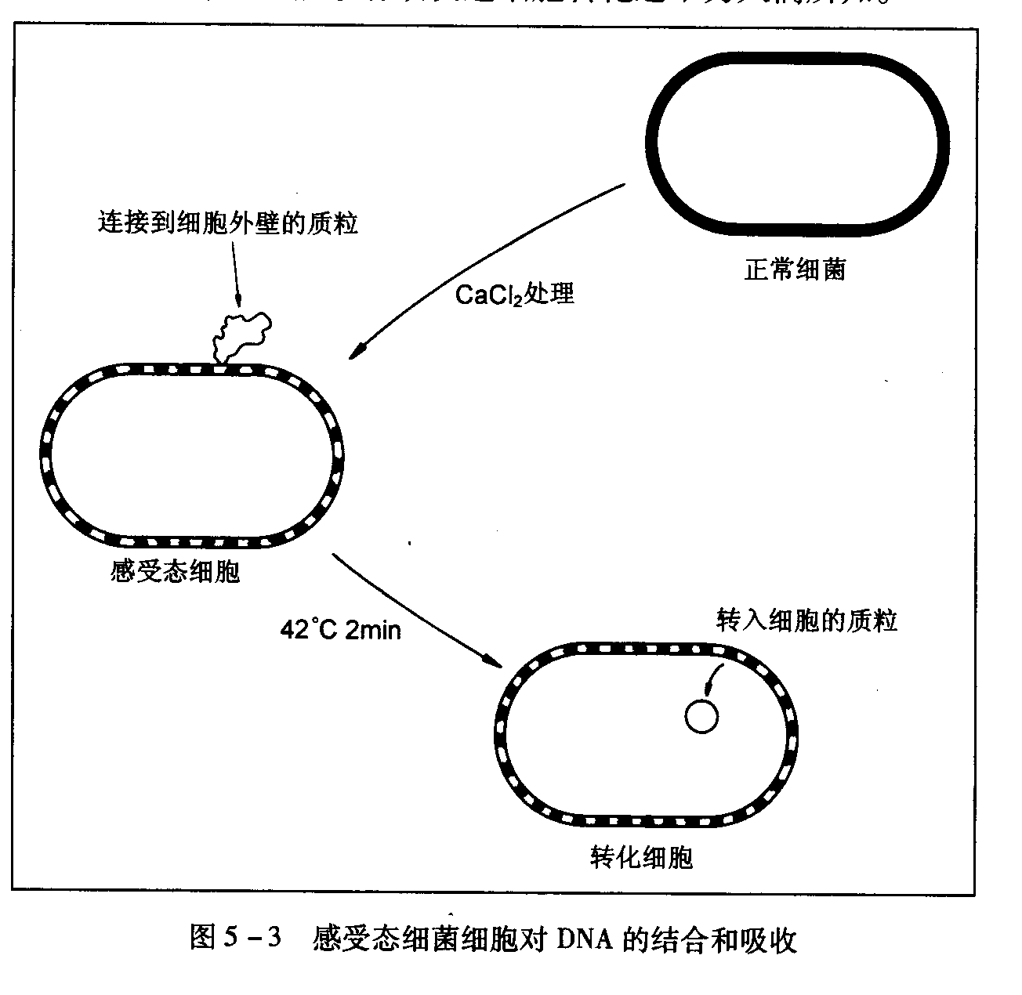

Slide 35
二、操作程序
3、将目的基因导入受体细胞
(1)受体细胞为细菌
(2)受体细胞为植物细胞
运载体类型：Ti质粒
受体细胞选择：农杆菌、植物愈伤组织细胞
导入的方法：农杆菌转化法、花粉管通道法、基因枪法

Slide 36
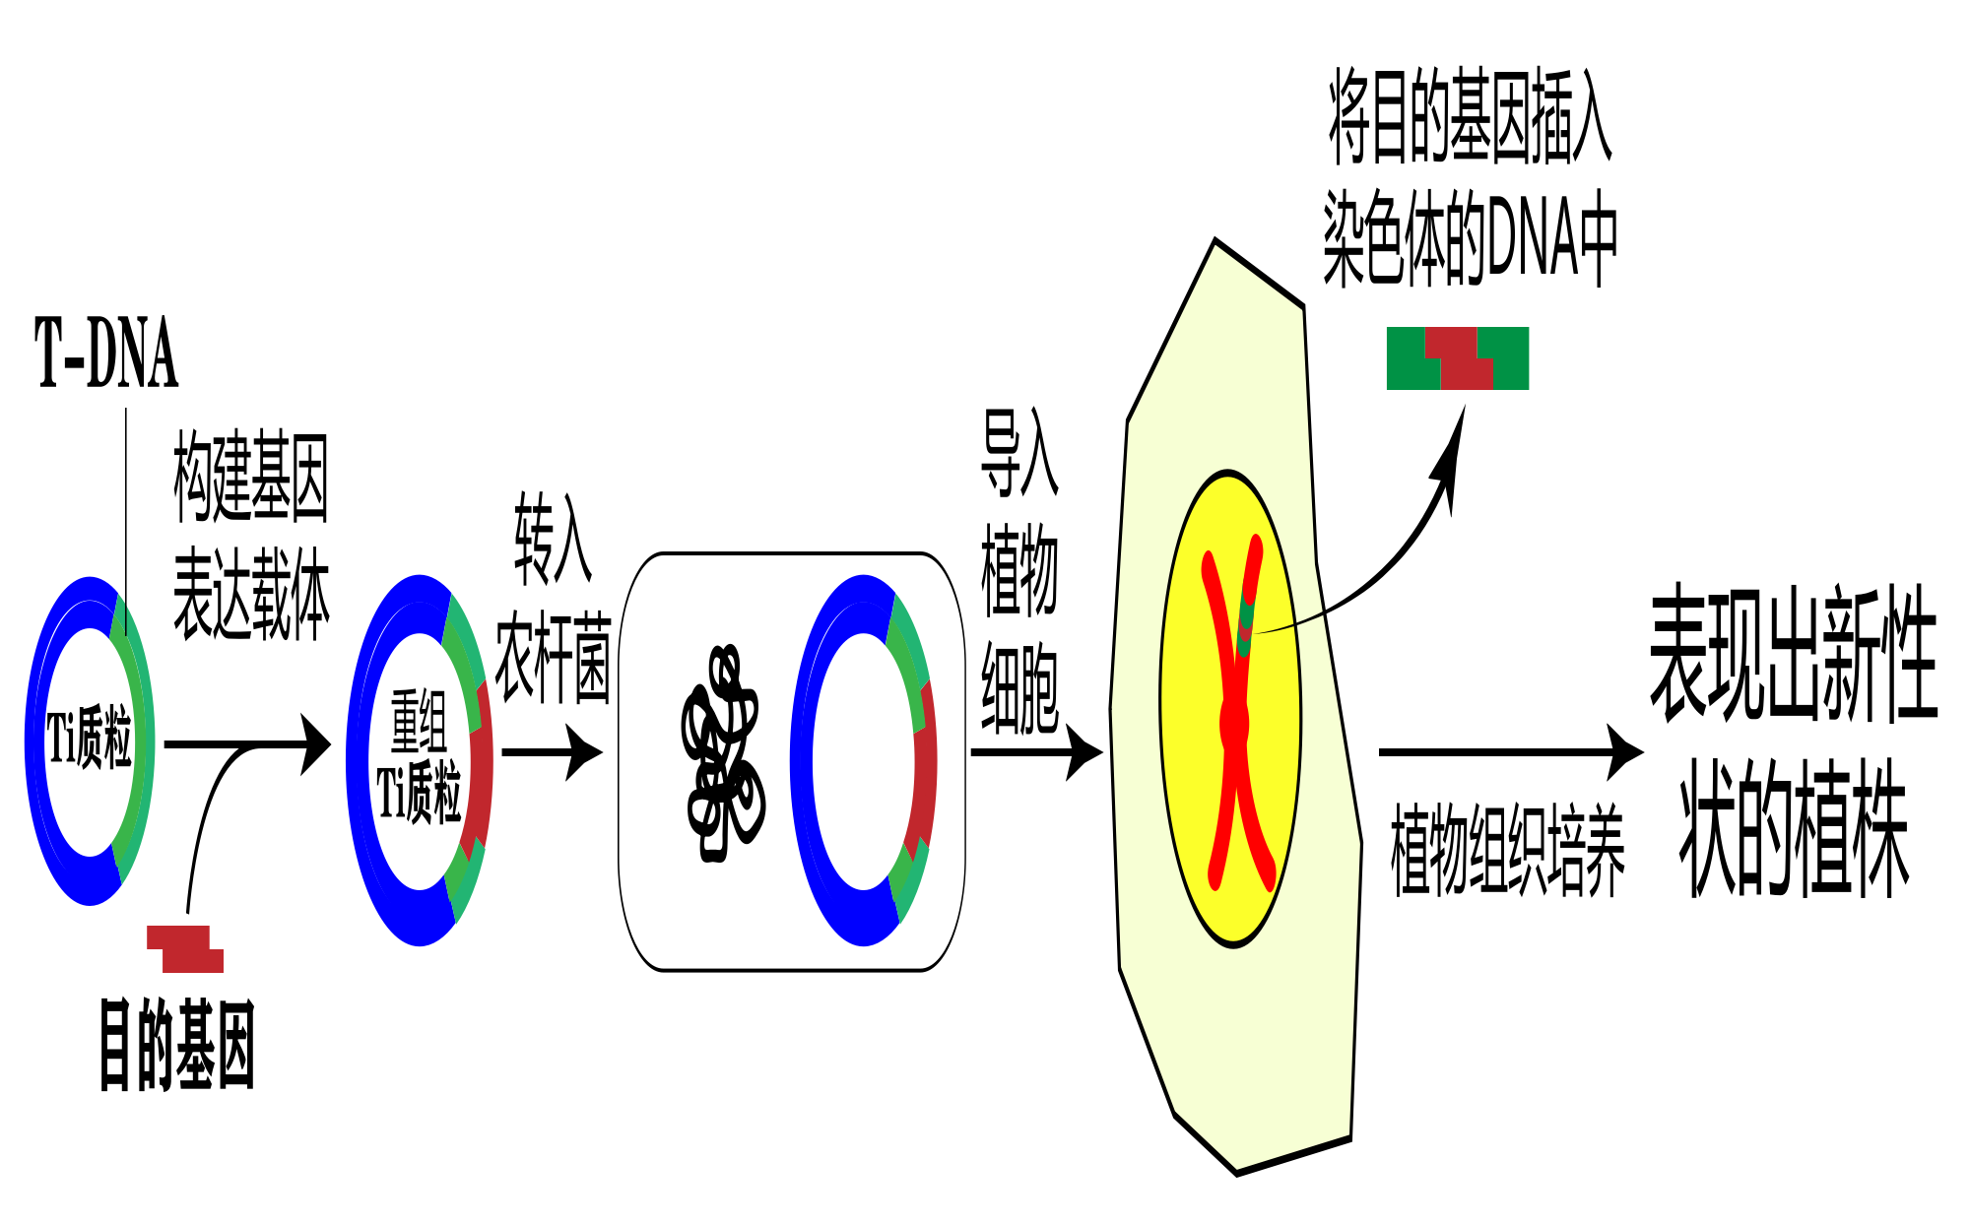

Slide 37
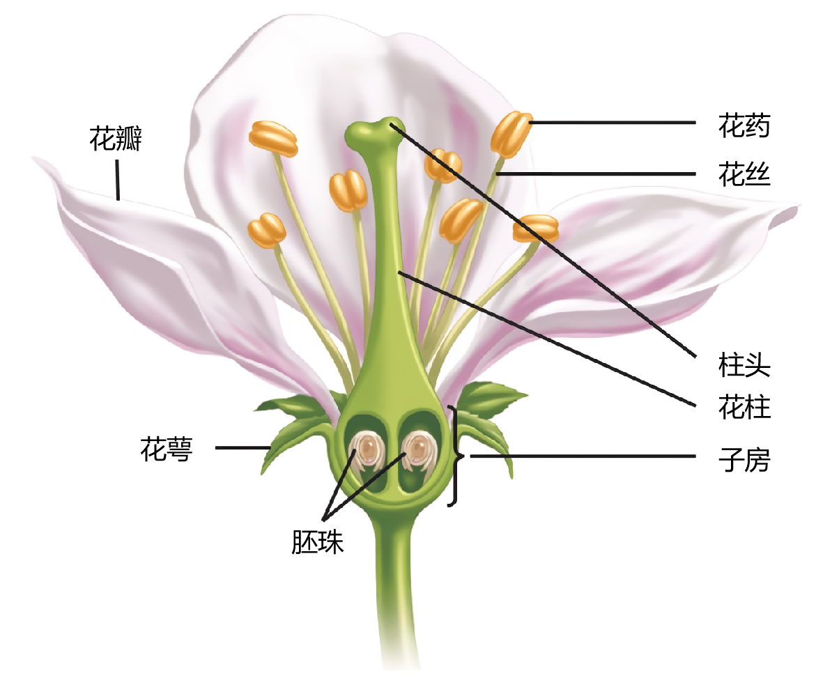
①用微量注射器将含目的基因的DNA溶液直接注入子房中；
②在植物受粉后的一定时间内，剪去柱头，将DNA溶液滴加在花柱切面上，使目的基因借助花粉管通道进入胚囊。

Slide 38
二、操作程序
3、将目的基因导入受体细胞
(1)受体细胞为细菌
(2)受体细胞为植物细胞
(3)受体细胞为动物细胞
运载体类型：（动物）病毒
受体细胞选择：受精卵/干细胞
导入的方法：显微注射

Slide 39
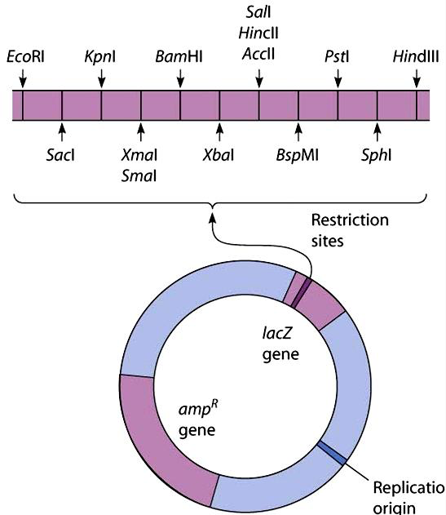
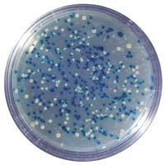
二、操作程序
4、目的基因的检测与鉴定
(1)目的基因的检测
原理：根据运载体上的标记基因筛选

Slide 40
二、操作程序
4、目的基因的检测与鉴定
(1)目的基因的检测
标记基因
PCR检测：引物设计
DNA分子杂交
DNA测序

Slide 41
蓝白斑筛选原理
β-半乳糖苷酶
X-gal
蓝色
思考
在含有氨苄青霉素和X-gal
固体培养基上培养大肠杆菌：
1.不含质粒
2.含有质粒（没插入外源基因）
3.含有重组DNA
以上这些大肠杆菌的菌落分别呈现什么颜色？

Slide 42
二、基因工程操作程序
4、目的基因的检测与鉴定
(2)目的基因的表达与检测
分子水平检测
检测目的基因是否转录形成相应的mRNA
  方法：核酸分子杂交
检测目的基因是否翻译成蛋白质
方法：抗原-抗体杂交
个体/细胞水平检测
抗虫鉴定、抗病鉴定、活性鉴定等

Slide 43
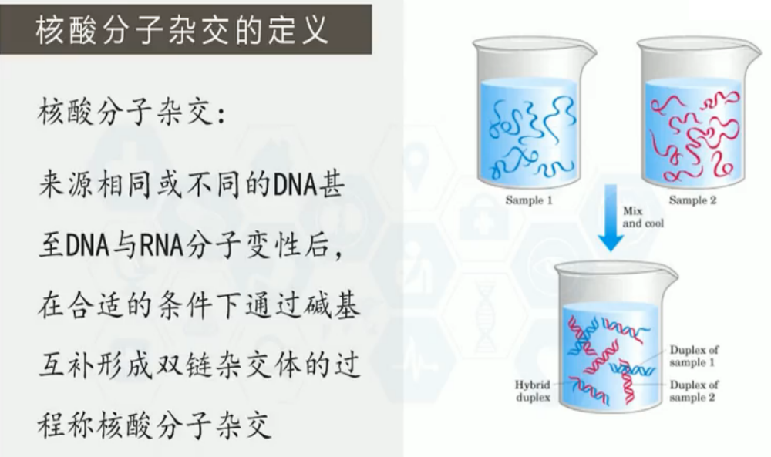

Slide 44
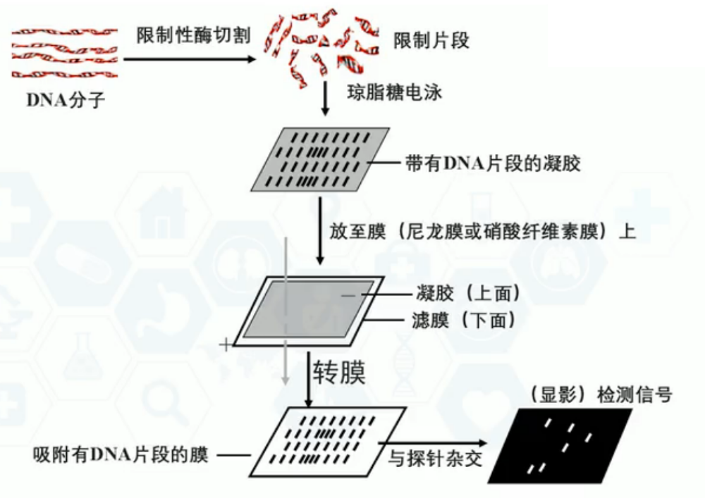
  核酸分子杂交

Slide 45
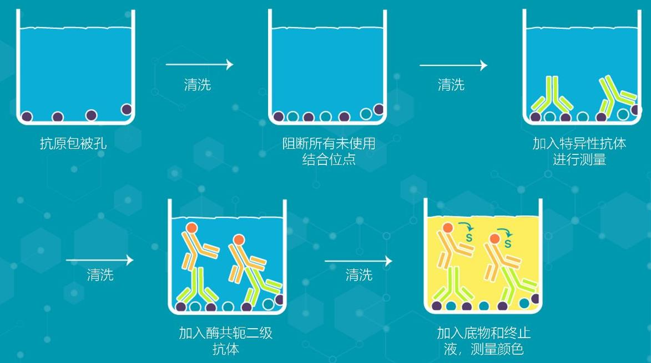
  抗原——抗体杂交

Slide 46
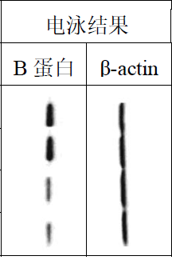
Notes:
无论检测基因的转录还是翻译量，都需要以细胞中稳定表达的基因作为内参，以排除取样量、加样量及检测方法对结果的影响

Slide 47
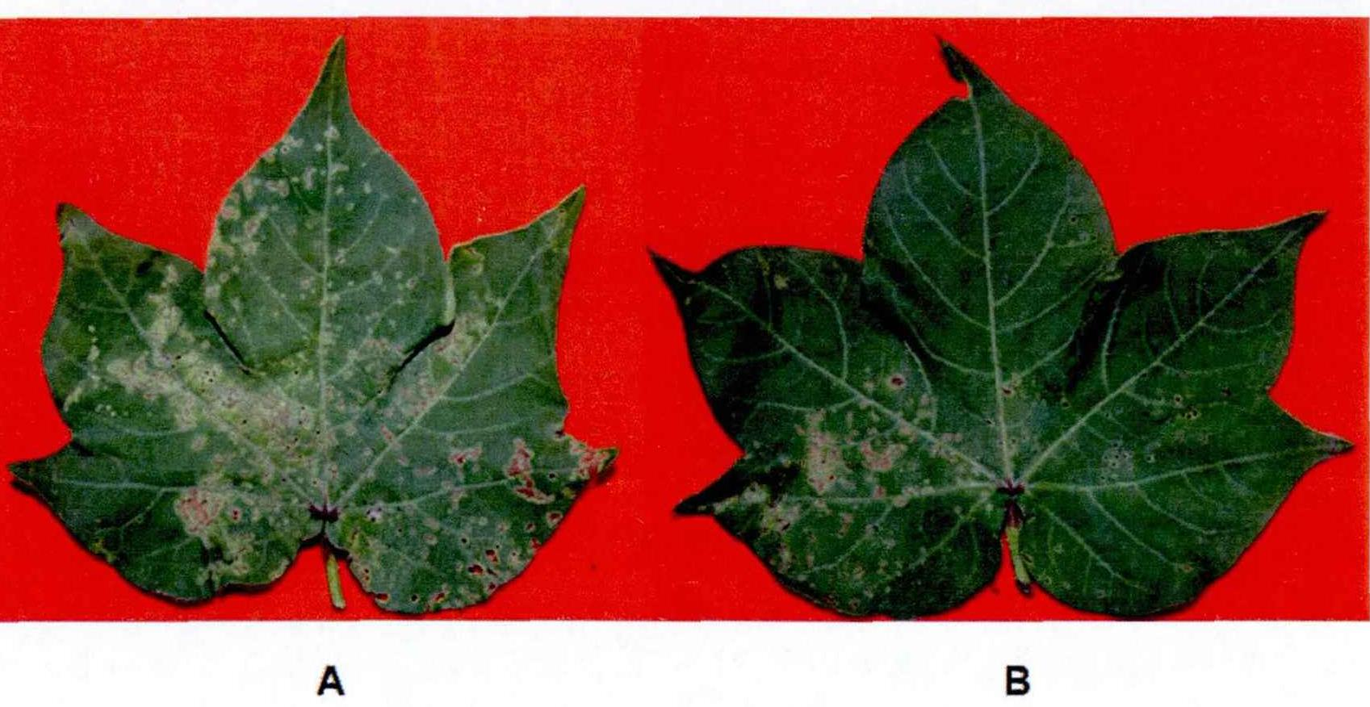
个体水平性状鉴定
转基因棉花受危害程度
对照组
抗虫棉

Slide 48
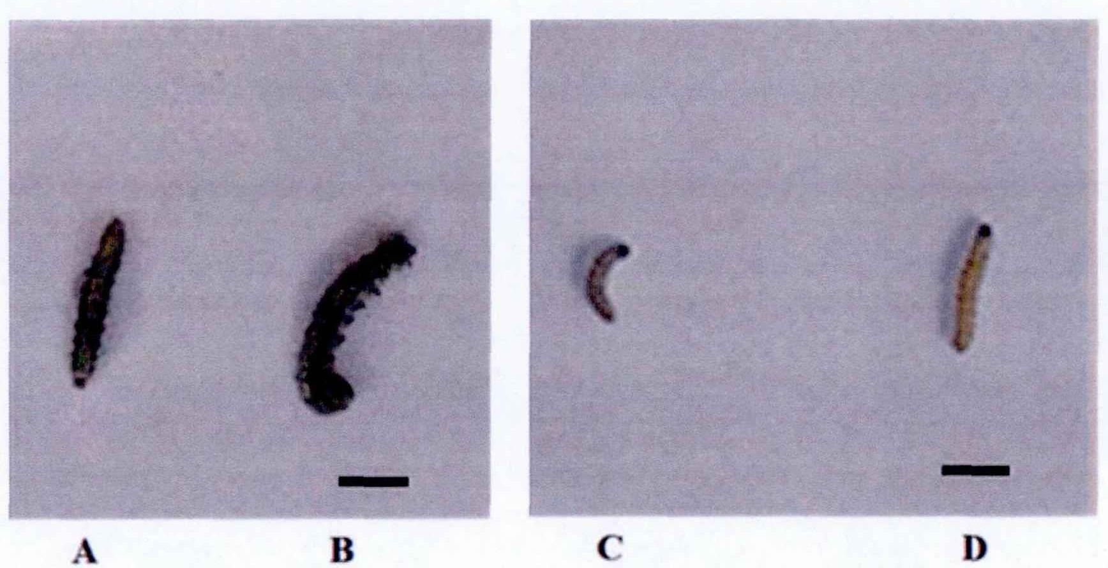
受试棉铃虫的生长发育情况
接种于对照
W0 上的棉铃虫
接种于转基因
植株上的棉铃虫

Slide 49
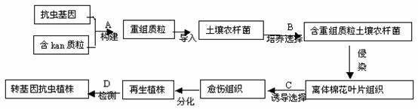
三、基因工程的应用
1、育种
转基因植物（组培）
转基因动物（胚胎移植）

Slide 50
转基因牛的培育过程
_{人乳铁蛋白基因 + 载体 = 基因表达载体}
显微注射法
_{受体细胞：牛的受精卵}
动物细胞体外培养
_{重组胚胎}
胚胎移植
_{受体动物：母牛的子宫}
分娩
_{转基因母牛}
分泌
_{乳汁中分泌目的基因的产物}

Slide 51
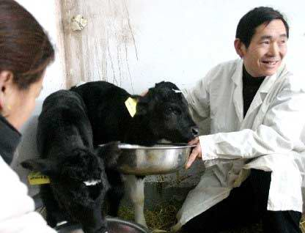
导入人乳铁蛋白的转基因牛——乳腺反应器
Notes:
少乳糖、抗结核病毒、含药物

Slide 52
三、基因工程的应用
1、育种
2、获得生物产品
微生物：大肠杆菌合成胰岛素
植物：红豆杉细胞合成紫杉醇
动物：细胞培养/乳腺反应器

Slide 53
三、基因工程的应用
1、育种
2、获得生物产品
3、医疗
疾病诊断
原理：利用特异性的核酸分子探针与病原体核酸/致病基因杂交
基因治疗
原理：正常基因替代缺陷基因（或敲除异常表达的基因）
核酸疫苗
原理：将含抗原基因的表达载体注入待免疫的个体

Slide 54
三、基因工程的应用
1、育种
2、获得生物产品
3、医疗
4、生态环境保护
合成环保材料
环境检测
治理污染

Slide 55
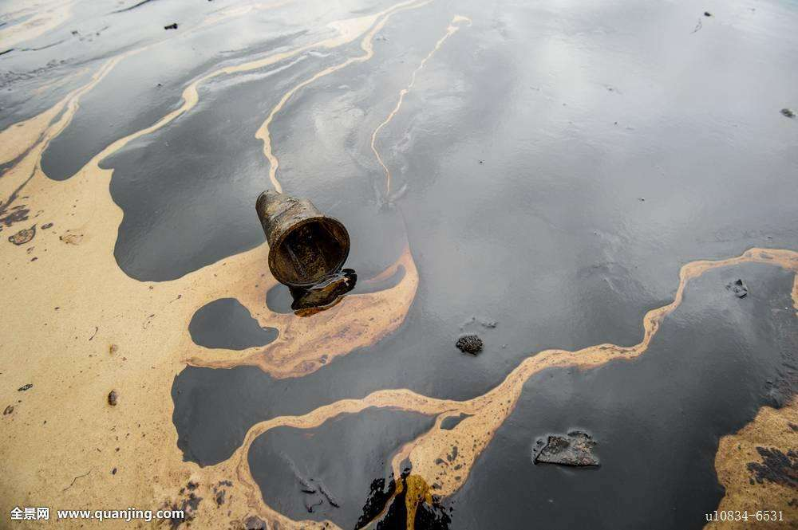
基因工程与污染治理
通常一种细菌只能分解石油中的一种烃类，用基因工程培育成功的“超级细菌”却能分解石油中的多种烃类化合物。有的还能吞食转化汞、镉等重金属，分解DDT等毒害物质。

Slide 56
四、蛋白质工程
1、概念：以蛋白质分子的结构规律及其与生物功能的关系为基础，通过改造或合成基因，来改造现有蛋白质或制造一种新的蛋白质，以满足人类生产和生活的需求。
2、理论基础：中心法则、氨基酸序列决定空间结构
3、前提条件：明晰蛋白质结构与功能的关系
4、辅助技术：计算机辅助系统、定点突变

Slide 57
5、基本原理：预期蛋白质功能出发→设计预期的蛋白质结构→推测应有的氨基酸序→列找到并改变相对应的脱氧核苷酸序列或合成新的基因→获得所需要的蛋白质
6、应用
（1）胰岛素分子的改造
（2）干扰素的改造
（3）单克隆抗体的改造
（4）工业用酶的改进与开发

Slide 58
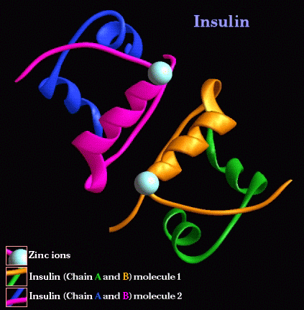
胰岛素二聚体三维模拟结构示意图
【资料】人胰岛素易形成二聚体或六聚体，皮下注射胰岛素后往往要经历一个逐渐解离为单体的过程，在一定程度上延缓了疗效。

Slide 59
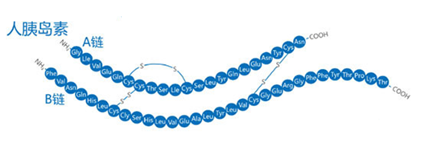
如何替换B28位的氨基酸？
【资料】二聚体的形成与B28位脯氨酸有直接关系。
B28位脯氨酸
天冬氨酸

Slide 60
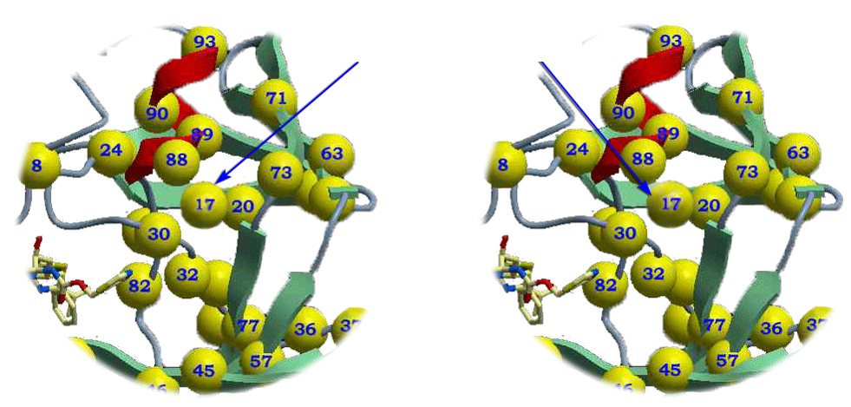
干扰素在体外保存相当困难
半胱氨酸
丝氨酸
将干扰素分子上的一个半胱氨酸变成丝氨酸
在-70℃下干扰素可保存半年
天然干扰素
（体外保存困难）
改造后的干扰素
（-70℃可保存半年）

Slide 61
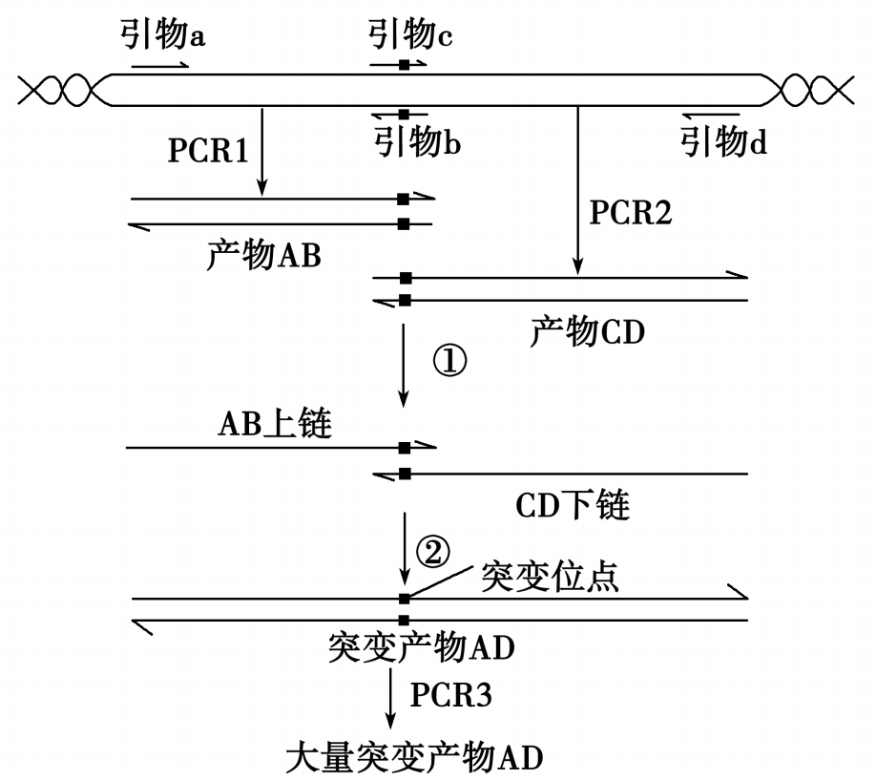
基因定点突变-重叠延伸PCR法示意图
①该过程需要______种引物；
②PCR1的产物AB是引物___和引物___扩增的结果；
③PCR2的产物CD是引物___和引物___扩增的结果；
④产物AD的形成需要引物吗？___________________________________
⑤需要改变的碱基位于引物___和引物___上
⑥引物b和引物c之间有什么关系？__________________________________
⑦PCR3中突变产物AD的扩增需要引物___
和引物___
4
a
b
c
d
不需要，但需要耐高温的DNA聚合酶
b
c
引物b和引物c应有部分碱基互补的关系
a
d

Slide 62
比较项目 |  | 蛋白质工程 | 基因工程
区别 | 过程
 | 实质
 | 结果
联系
从预期的蛋白质功能出发→设计预期的蛋白质结构→推测应有的氨基酸序列→找到并改变相对应的脱氧核苷酸序列（基因）或合成新的基因→获得所需要的蛋白质
目的基因的筛选与获取→基因表达载体的构建→将目的基因导入受体细胞→目的基因的检测与鉴定
定向改造生物的遗传特性，以获得人类所需的新的生物类型和生物产品
定向改造或生产人类所需的蛋白质
创造出自然界不存在的蛋白质
生产出自然界已有的蛋白质
①蛋白质工程是在基因工程的基础上延伸出来的第二代基因工程
②基因工程中所利用的某些酶可以通过蛋白质工程进行修饰、改造

Slide 63
五、DNA的粗提取与鉴定
1、原理：
DNA 不溶于酒精，但某些蛋白质溶于酒精
DNA在不同浓度的Nacl溶液中溶解度不同，能溶于2mol/L的Nacl溶液中
在一定温度下，DNA遇二苯胺试剂会呈现蓝色
2、步骤：
取材研磨：DNA含量丰富的材料
过滤：
提取DNA：在过滤后的上清液中加入预冷的冷酒精静置
鉴定：加Nacl后再加二苯胺沸水加热（蓝色）

Slide 64
六、DNA片段的扩增及电泳鉴定
1、原理：
扩增原理是体外DNA复制
电泳原理是带电分子会向着与它所带电荷相反的电极移动
鉴定原理：DNA在凝胶中的迁移速率与凝胶的浓度、DNA分子大小和构象等有关
2、材料用具：原料、2种引物、Taq酶、模板DNA
3、步骤
微量移液器在离心管中加入各组分
循环
配制琼脂糖溶液
将产物与凝胶载样缓冲液混合，接通电源

